Slide 1
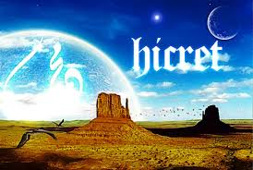
Hicret Olayı

Slide 2
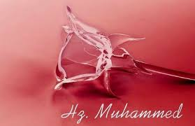
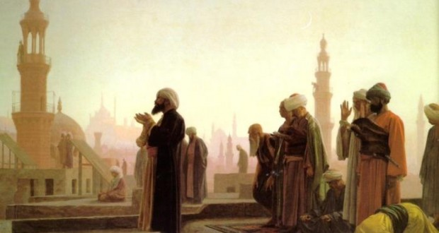
Akabe biatları: Peygamberimiz şehir dışından Mekke'ye gelen yabancılara da İslam'ı tebliğ ediyordu

Slide 3
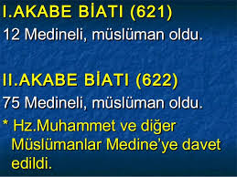

Slide 4
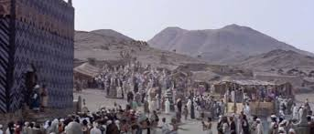
Peygamberliğin on birinci yılında, hac görevi için Medine'den gelen altı kişi ile Mekke'nin Akabe bölgesinde görüşüp onları Müslüman olmaya çağırdı.

Slide 5
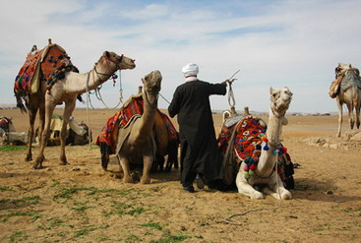
Onlar da bu daveti kabul edip Müslüman oldular (621) ve ertesi yıl aynı yerde görüşmek üzere sözleşip Medine'ye döndüler.

Slide 6
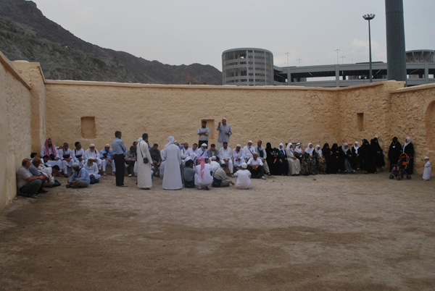
Bu insanlar Medine'de İslam'ı anlattılar ve çok kişinin Müslüman olmalarını sağladılar.

Slide 7
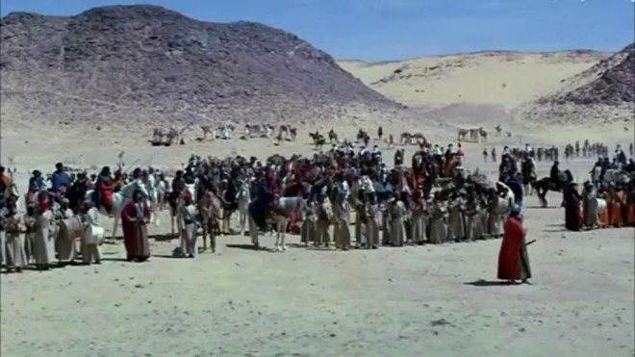
Bir sonraki yıl daha kalabalık bir grupla Mekke'ye gelip Peygamberimize bağlılıklarını bildirdiler (622).

Slide 8
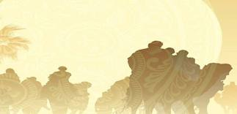
Medineliler bu görüşmelerde Peygamberimizin ve Müslümanların Mekke'de uğradıkları eziyetleri, işkenceleri, baskıları görüp onları Medine'ye davet ettiler.

Slide 9
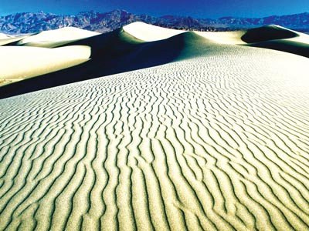
Medine'de Hz. Muhammed'i ve Mekke'den gelen Müslümanları her şartta ve her durumda koruyacaklarına söz verdiler

Slide 10
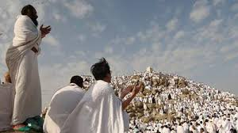
Bunun üzerine Peygamberimiz isteyen Müslümanların Medine'ye göçebileceklerini söyledi.

Slide 11
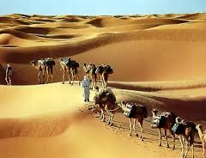
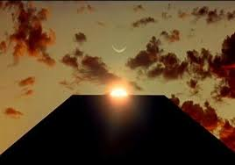
Bunun üzerine bazı Müslümanlar Medine'ye göç ettiler. Medine'de İslamiyet hızla yayılmaya başladı.

Slide 12
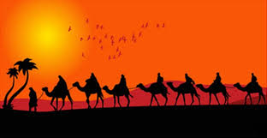
Suikast girişimi:
Akabe biatlarından sonra Müslümanların çoğu gizlice Medine'ye göç ettiler.

Slide 13
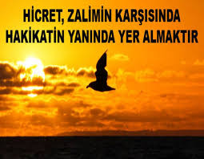
Suikast girişimi:
Geride ise Peygamber Efendimiz, Hz. Ebu Bekir, Hz. Ali ve birkaç Müslüman kalmıştı.

Slide 14
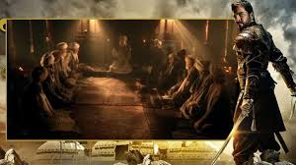
Hicret haberini duyan müşrikler İslam'ın yayılmasının önüne geçemeyeceklerini anlayınca Peygamberimizi öldürmeye karar verdiler.
Gece Peygamberimizin evinin etrafını sarıp beklemeye başladılar.

Slide 15
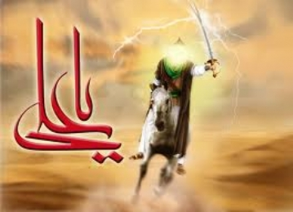
Sabah olunca Hz. Muhammed hâlâ evden çıkmayınca eve girdiler ve evde sadece Hz. Ali'yi buldular.
Hz. Ali o zamanlar daha çocuktu.

Slide 16
Hicretin İslam tarihindeki sonuçları:
1- 23 yıllık peygamberliğin Mekke dönemi sona ermiş, Medine dönemi başlamıştır.
2- Müslümanlar Mekkeli müşriklerin baskılarından kurtulmuşlardır.

Slide 17
3- Peygamberimiz Medine'de İslam'ı anlatabileceği özgür bir ortama kavuştu ve İslam dini daha hızlı yayıldı.
4- Bu kentin "Yesrib" olan adı "Medine" olarak değişmiştir.

Slide 18

5- Hicret, Hz. Ömer zamanında hicri takvimin başlangıcı olarak kabul edilmiştir.

Slide 19
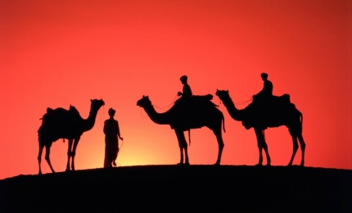
Muhacir: İslamiyet uğruna her şeylerini Mekke'de bırakıp Medine'ye göç eden Müslümanlara denir.
Ensar: Medine'de onları karşılayan ve her şeylerini onlarla paylaşan Müslümanlara denir

Slide 20
Milâdî 622’de Peygamber Efendimiz Medine’ye geldi.
Kuba’dan yola çıkan Hz. Peygamber, Medine’ye vardığında büyük bir coşkuyla karşılandı.
Böylece on yıllık Medine Dönemi başladı. Peygamberimiz Medine’de Ebu Eyyub el Ensari’nin
evinde yedi ay misafir kaldı.

Slide 21
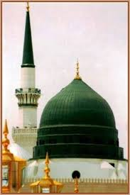
Peygamber Efendimizin ilk işi, Medine’de Müslümanların ibadet edeceği ve bir araya gelebileceği bir mescit inşa etmek oldu. Şehre girerken Peygamberimizin devesinin çöktüğü arsa satın alındı.

Slide 22
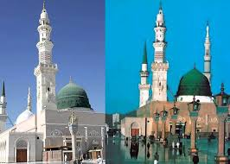
Peygamber Efendimiz başta olmak üzere bütün sahabeler birlikte çalışarak bir mescit inşa ettiler.Bu mescide, “Peygamber Mescidi” anlamına gelen “Mescid-i Nebi” adı verildi. Mescidin bitişiğine dePeygam berimiz ve ailesinin kalacağı küçük odalar yapıldı.

Slide 23
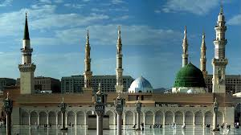
Mescid-i Neb i’nin inşası bittikten sonra Müslümanlara namaz vakitlerinin nasıl bildirileceği meselesi ortaya çıktı. Sahabeden Abdullah Bin Zeyd’in rüyasında görüp Hz. Peygambere anlattığı ezan, Peygamberimizce de onaylanınca bu sorun çözüldü. Peygamberimiz Bilal-i Habeşi’yi ilk müezzin olarak görevlendirdi.

Slide 24
Hz. Peygamber, ihtiyaç üzerine mescidin başka bir yanına da “Suffe” denilen üstü hurma dallarıyla örtülü bir yer yaptırdı. Evi olmayan fakir ve kimsesiz Müslümanlar burada kalır, günlerini ilim öğrenmekle geçirirdi. “Ashab-ı Suffe” denilen bu sahabelerin ihtiyaçları Peygamber Efendimiz ve varlıklı Müslümanlar tarafından karşılanırdı.

Slide 25
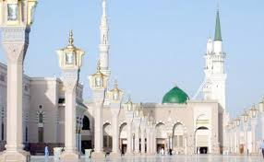
O dönemdeki ilk yatılı eğitim kurumu şeklinde ifade edebileceğimiz bu okulda kalanlar bizzat Peygamberimizden ilim öğrenirlerdi. Burada yetişen sahabeler yeni Müslüman olmuş bölgelerdeki insanlara İslam’ı anlatması için öğretmen olarak gönderilirdi.

Slide 26


